Slide 2
№1
№2
№3
№4
№5
№6
№7
№8
№9
№10
№11
№12

Slide 3
Какая единица массы
больше центнера?
Какая единица массы
меньше килограмма?
грамм
тонна
№1
килограмм
грамм
тонна
центнер

Slide 4
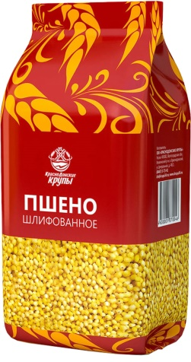

Что может иметь массу, равную 1кг?
Что может иметь массу, равную 1ц?
булочка
взрослый человек
№2
яблоко
в 10 000 раз
тетрадь
в 1000 раз
пакет крупы
в 100 раз

Slide 5
Из данных значений массы выберите подходящее для куриного яйца
Из данных значений массы выберите подходящее для зрелого арбуза
1 г
50 кг
№3
10 г
100 г
80 г
50 г
600 г
10 кг

Slide 6
Bо сколько раз
1 т больше 1 г ?
Bо сколько раз
1 ц больше 1 г ?
в 1 000 000 раз
№4
в 10 раз
в 10 000 раз
в 100 раз
в 1 000 раз
в 1 000 раз
в 100 раз
в 100 000 раз

Slide 7
Сколько килограммов составляют …?
5т 60кг
8т 50кг
560 кг
№5
80 050 кг
5060 кг
80 500 кг
50 060 кг
8050 кг
5600 кг
8500 кг

Slide 8
Bерно ли равенство …?
50 700 кг = 5 т 700 кг
ДА
№6
НЕТ
Bерно ли равенство …?
40 900 кг = 40 т 900 кг
ДА
НЕТ

Slide 9
Сколько центнеров и килограммов составляют …?
8054 кг
6028 кг
80ц 54кг
6ц 28кг
№7
800ц 54кг
60ц 28кг
805ц 4кг
602ц 8кг
8ц 54кг
600ц 28кг

Slide 10
Если из 2 т вычесть 5 ц, то получится…
Если из 8 т вычесть 3 ц, то получится…
195 ц
793 ц
№8
150 ц
5 т
15 ц
77 ц
1 т 50 кг
5 ц

Slide 11
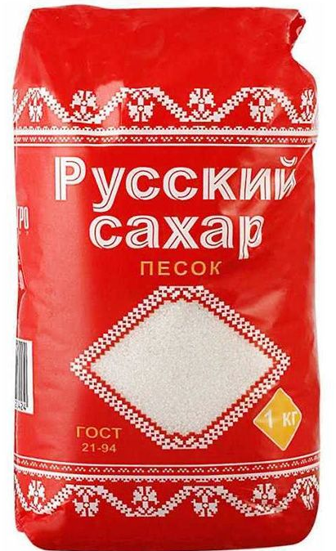
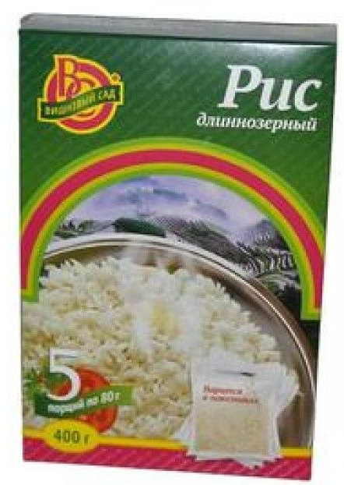
Купили 3 упаковки риса по 250 г и несколько одинаковых пакетов сахара. Масса всей покупки 2 кг. Какова масса купленного сахара?
1кг 750г
№9
1 кг 250г
2кг 250г
2кг 750г

Slide 12
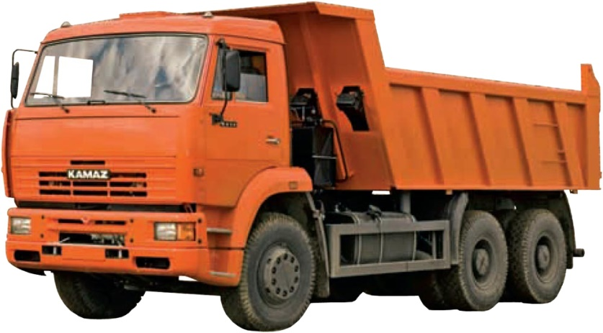
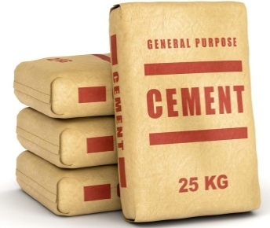
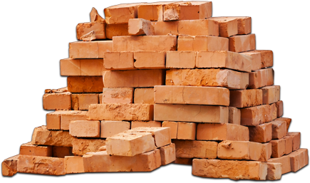
На самосвал погрузили 8 мешков цемента по 50 кг и несколько тонн кирпича. Масса всего груза 24 ц. Какова масса погруженного кирпича?
28 ц
№10
640 кг
20 т
2 т
50 KG

Slide 13
Цена конфет 600р. за килограмм. Какова стоимость 200 г этих конфет?
Оцените (верно, неверно) такое решение задачи:
№11
200 г = 1000 г : 5
600 : 5 = 120 (р.)
Ответ: 120 (р.)
верно
неверно

Slide 14
Цена колбасы 240р. за килограмм. Какова стоимость 250 г этой колбасы?
Оцените (верно, неверно) такое решение задачи:
№12
250 г = 1000 г : 4
240 : 4 = 60 (р.)
Ответ: 60 (р.)
верно
неверно

Slide 15
Фон слайдов
Человек
Сахар
Пилюлькин
Рис
КАМАЗ
Пакет крупы
Цемент

